Slide 1
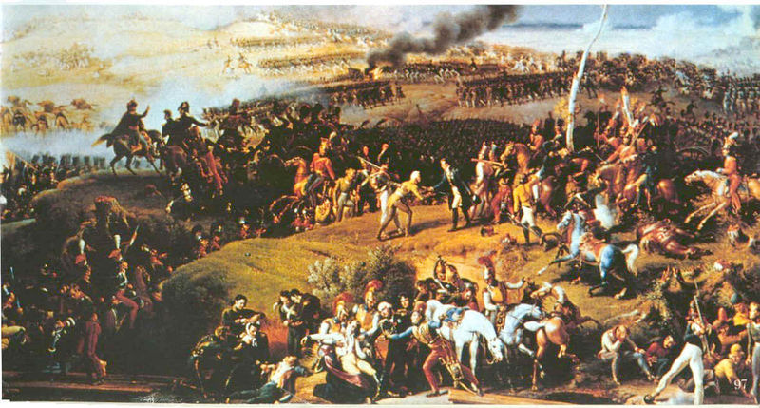
200-летию Бородинской битвы посвящается
Подготовила и провела: Андрюшкова Н.В.
Классный руководитель 5 класса
МОУ сош го Молодёжный

Slide 15
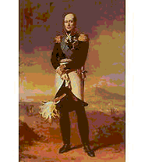
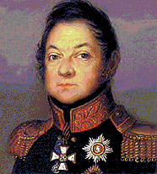
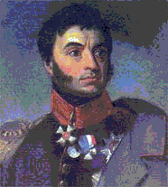
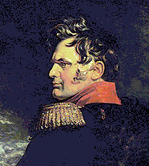
.
Герои Бородино
М.И. Кутузов
М.Б. Барклай-де-Толли
П.И.Багратион
Д.С. Дохтуров
Н.Н. Раевский
А.П. Ермолов

